Slide 1

31-4
These materials are by the Kongki Ka Project and are made available to you under the terms of the Creative Commons Attribution ShareAlike license 4.0.
You have permission to share and redistribute these materials in any format and to make reasonable revisions and adaptations of this translation, provided that:
You include the above licence and source information.
If you redistribute these materials or create derivatives, you must distribute your contributions under the same license as the original.
Notes:
Ch
Jesus’ Childhood
1. Simeon and Anna - Luke 2:21-38 (Left Top)
2. The Magi give gifts to Jesus - Matt 2:1-11 (Right Center)
3. Flight to Egypt and return to Nazareth - Matthew 2:12-23 (Left)
4. Childhood in the Temple - 2:40-52 (Right Bottom)

Slide 2
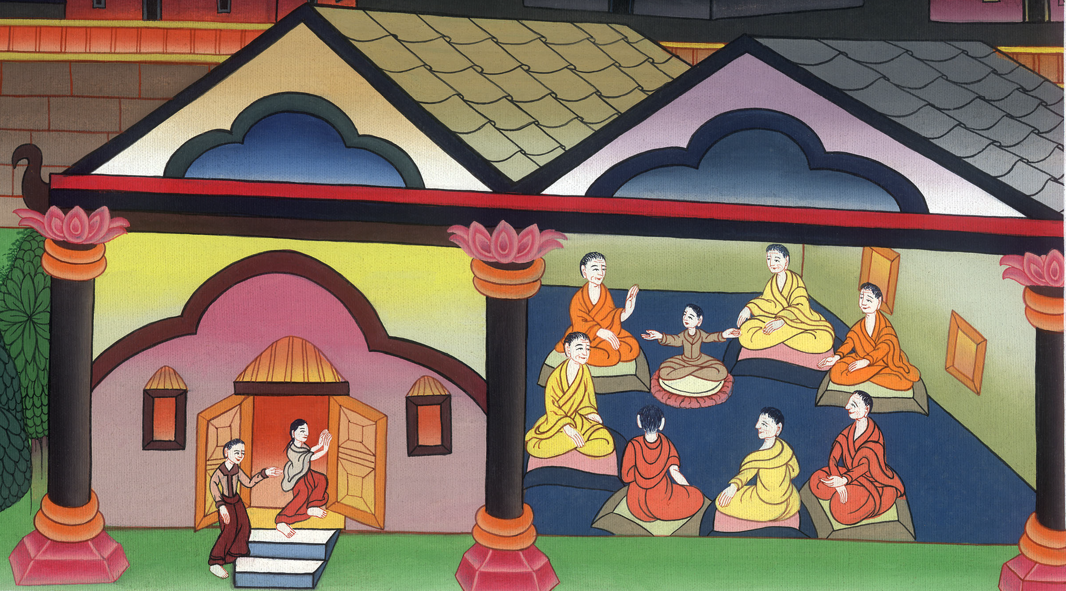
मन्‍दिरमा बालक येशू लूका 2:39-52
This work is licensed under a Creative Commons Attribution-ShareAlike 4.0 International License

Slide 3
मन्‍दिरमा बालक येशू– लूका 2:39-52

Slide 4
मन्‍दिरमा बालक येशू लूका 2:39-52

Slide 5
📖 मत्ती 2:39–40 जोसेफ र मरियमले परमप्रभुको कानूनले मागेको सबै गरे – त्यसपछि तिनीहरू गलील फर्किए – आफ्नै सहर नासरेथ गए – बच्चा बढ्यो र बलियो भयो – उहााँ धेरै बुद्धिमान भए – परमेश्वरको कृपा उहााँमाथि थियो। 🎤 घोषणात्मक पुष्टि स्वर 🔴 उहााँमा परमेश्वरको कृपा र बुद्धि देखियो।

Slide 6

लूका 2:39,40

Slide 7
📖 मत्ती 2:41–42 हरेक वर्ष येशू उहााँका अभिभावक पासोवर पर्वका लागि यरूशलेम जान्थे – जब येशू उहााँ १२ वर्षका हुनुभयो – उनीहरू सामान्य रूपमा पर्वमा चढे। 🎤 सामान्य धार्मिक स्वर 🔴 उहााँको परिवारले परम्परा र धर्म पालन गर्थे।

Slide 8

लूका 2:41,42

Slide 9
📖 मत्ती 2:43 उत्सव सकिएपछि उनका अभिभावक घर फर्कन निस्किए – केटा येशू उहााँ यरूशलेममै रहनुभयो – तर उनीहरूलाई थाहा भएन। 🎤 सामान्य र चिन्तित 🔴 कहिलेकाहीँ बच्चा अलग हुन सक्छ; ध्यान दिनुहोस्।

Slide 10

लूका 2:43

Slide 11
📖 मत्ती 2:44–45 उनीहरूले सोचे – उहााँ हाम्रो समूहमा कतै हुनुहुन्छ – त्यसैले उनीहरू एक दिन यात्रा गरे; पछि आफ्ना नातेदार र साथीहरू माझ खोजे; फेला परेनन्; त्यसैले यरूशलेम फर्किए र उहााँलाई खोज्न। 🎤 चिन्तित र सक्रिय 🔴 बच्चा हराए जस्तो लागेमा तुरुन्तै खोज्नुहोस्।

Slide 12
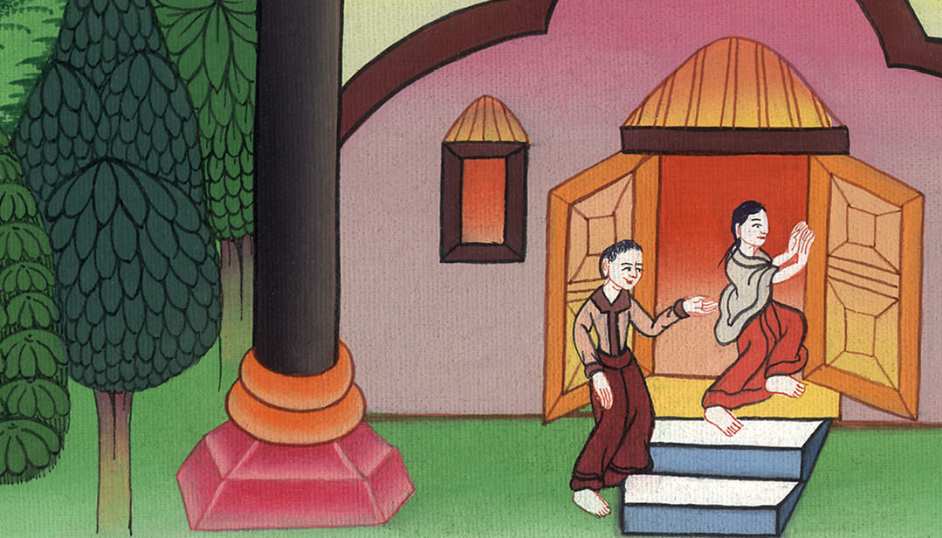
लूका 2:44,45

Slide 13
📖 मत्ती 2:46–47 तीन दिनपछि उनीहरूले उहााँलाई मन्दिरको आँगनमा भेटे – उहााँ शिक्षकहरूसँग बसेका थिए – उहााँ तिनीहरूलाई सुन्दै थिए र प्रश्न सोध्दै थिए – जसले उहााँलाई सुने सबै अचम्मित भए कि उहााँले कति कुरा बुझ्नुहुन्छ र तिनीहरू उहााँका उत्तरहरूबाट पनि अचम्मित भए। 🎤 आश्चर्यचकित र प्रशंसात्मक 🔴 उहााँको बुद्धि र उत्तरले सबैलाई अचम्मित बनायो।

Slide 14
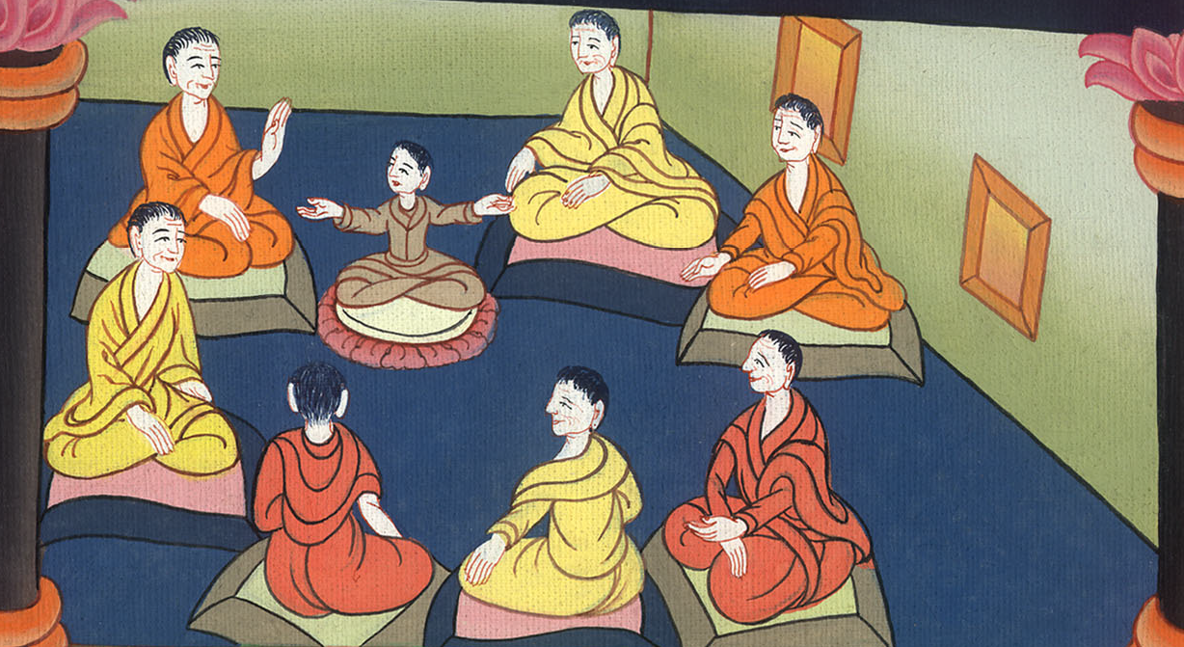
लूका 2:46,47

Slide 15
📖 मत्ती 2:48 जब उनका अभिभावकले उहााँलाई देखे – उनीहरू अचम्मित भए – उनकी आमा मरियमले उहााँलाई भनिन् – “छोरा, तिमीले हामीलाई यसरी किन व्यवहार गर्यौ? तिम्रो बुबा र म तिमीलाई लिएर चिन्तित थियौं – हामी तिमीलाई हरेक ठाउँमा खोजिरहेका थियौं।” 🎤 आश्चर्य र चिन्तित 🔴 बच्चा हराउँदा अभिभावक चिन्तित हुन्छन्।

Slide 16
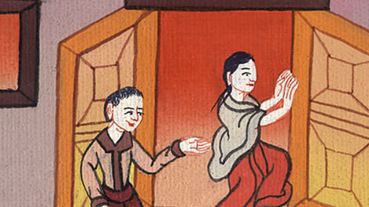
लूका 2:48

Slide 17
📖 लूका 2:49–50 उहााँले भने – “तिमीहरूले मलाई किन खोज्दै थियौ? – के तिमीहरूलाई थाहा थिएन कि मलाई मेरो पिताको घरमा हुनै पर्छ?” – तर उनीहरूले उहाको मतलब बुझेनन्। 🎤 प्रश्नोत्तरी र आश्चर्य 🔴 उहााँले पिताको कामलाई प्राथमिकता दिनुभयो; हामीले पनि बुझ्न खोजौं।

Slide 18
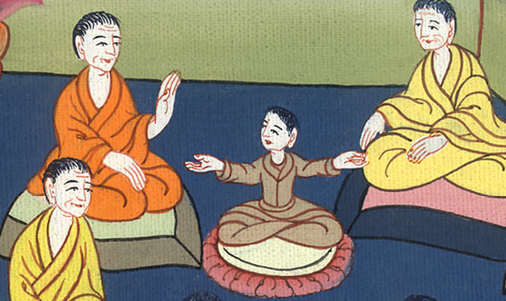
लूका 2:49,50

Slide 19
📖 लूका 2:51 येशू उहााँ तिनीहरूसँगै नासरेथ फर्किनुभयो – र तिनीहरूको आज्ञा मान्नुभयो – तर उनकी आमा यी सबै कुरा आफ्नो हृदयमा गुप्त खजानाजस्तै राखिरहनुभयो। 🎤 आज्ञापालन शान्त स्वर 🔴 आमाबुबालाई मान्नुहोस् र महत्वपूर्ण कुरा मनमै राख्नुहोस्।

Slide 20

लूका 2:51

Slide 21
📖 लूका 2:52 येशू उहााँ बुद्धिमान भए – बलियो भए – र परमेश्वर र मानिसहरूलाई अझै बढी मनपर्ने भए। 🎤 बढ्दो प्रशंसात्मक स्वर 🔴 हामीले पनि बुद्धि, बल र अरूलाई मनपर्ने व्यवहार बढाउनुपर्छ।

Slide 22
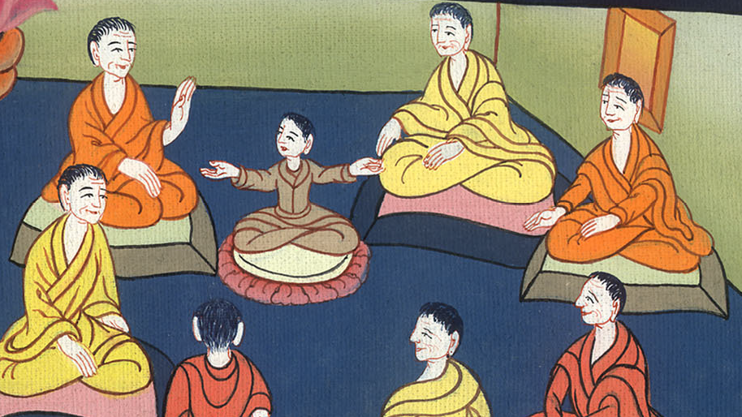
लूका 2:52

